Slide 1
Sistema recursal no novo CPC: análise crítica do recurso de apelação
Escola Superior da Defensoria Pública
do Mato Grosso do Sul
Campo Grande, MS, 29 de junho de 2018
Cassio Scarpinella Bueno
www.scarpinellabueno.com
www.facebook.com/cassioscarpinellabueno

Slide 2
Recursos: disposições gerais
Os objetivos do Anteprojeto de novo CPC
As realizações do CPC de 2015
A Lei 13.256/2016 e o duplo juízo de admissibilidade do RE e do REsp
Rol no 994
Efeito não suspensivo como regra (995 caput)
Concessão de efeito suspensivo (995 par. ún.)
Prazo de 15 dias úteis (1003 caput), salvo ED (1003 § 5º)
Necessidade de comprovação de feriado local (§ 6º)
Preparo + porte de remessa e retorno (1007 caput)

Slide 3
Apelação: cabimento
Cabimento (1009 caput)
Interlocutórias não agraváveis de instrumento (1009 § 1º)
A necessária análise do 1015: rol taxativo ?
Consequências
A nova “função” das contrarrazões (1009 § 2º)
Abrangência e capítulos da sentença (1009 § 3º + 1013 § 5º)
Questões novas de fato devidamente justificadas (1.014)

Slide 4
Apelação: processamento
Conteúdo da petição e processamento (art. 1.010)
Intimação do apelado para contrarrazões (§ 1º)
Se houver interposição, pelo apelado, de recurso adesivo (§ 2º)
Extinção da admissibilidade no juízo de interposição (§ 3º)
Atuação do relator (art. 1.011 + art. 932)

Slide 5
Apelação: efeito suspensivo
Efeito suspensivo (1012 caput)
Hipóteses sem efeito suspensivo e cumprimento provisório (§§ 1º e 2º):
Homologação de divisão ou demarcação de terras (§ 1º I)
Condenação em alimentos (§ 1º II)
Extinção sem resolução de mérito ou improcedência dos embargos do executado (§ 1º III)
Procedência do pedido de instauração de arbitragem (§ 1º IV)
Confirmação, concessão ou revogação da tutela provisória (§ 1º V)
Decretação da interdição (§ 1º VI)
Pedido de efeito suspensivo (1012 §§ 3º e 4º)
Efeito “ativo” ?
Probabilidade de provimento OU relevante fundamentação + risco de dano grave ou de difícil reparação

Slide 6
Apelação: efeito devolutivo
Questões devolvidas “desde que relativas ao capítulo impugnado” (1013 § 1º)
Julgamento imediato de mérito (1013 §§ 3º e 4º)
Nas hipóteses do 485
Falta de congruência
Omissão de um dos pedidos
Nulidade por falta de fundamentação
Prescrição ou decadência

Slide 7
Análise crítica
A redução do sistema recursal
Sucedâneos recursais
O papel do “direito jurisprudencial”

Slide 8
Muito obrigado !!!!
www.scarpinellabueno.com
www.facebook.com/cassioscarpinellabueno

Slide 9
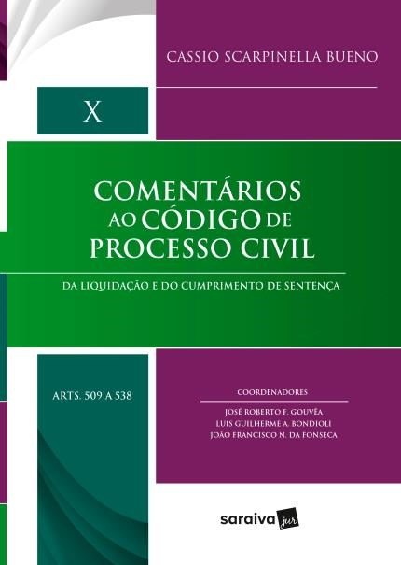
Muito obrigado !!!!
www.scarpinellabueno.com
www.facebook.com/cassioscarpinellabueno

